Slide 1

Méthodologie pour l’informatisation et l’actualisation d’un carte pédologique ancienne publiée au 1/100 000
Exemple de la coupure d’Angoulême (France)
Florent LELU, A. C. Richer-de-Forges, G. Girot, C. Perrier, E. Tientcheu et D. Arrouays – JES 2016 Louvain la Neuve
07/ 07/ 2016

Slide 2
SOMMAIRE
CONTEXTE
METHODOLOGIE
RESULTATS
DISCUSSION
Florent LELU, A. C. Richer-de-Forges, G. Girot, C. Perrier, E. Tientcheu et D. Arrouays – JES 2016 Louvain la Neuve
07/ 07/ 2016

Slide 3
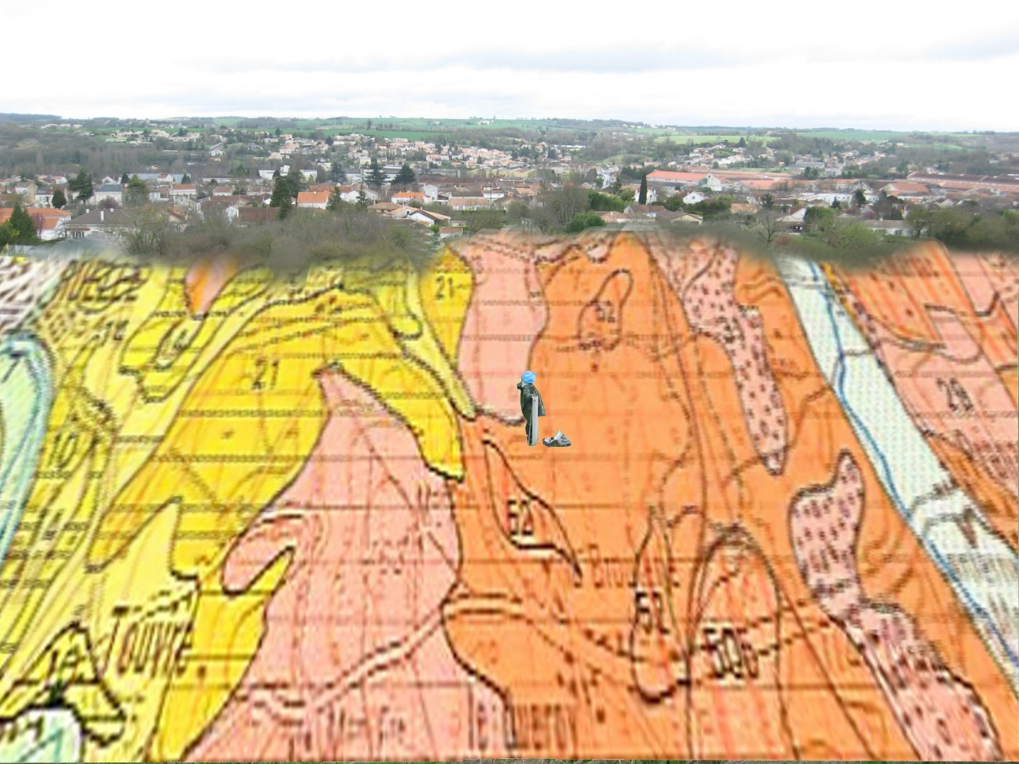

_01
CONTEXTE
.03
Florent LELU, A. C. Richer-de-Forges, G. Girot, C. Perrier, E. Tientcheu et D. Arrouays – JES 2016 Louvain la Neuve
07/ 07/ 2016

Slide 4
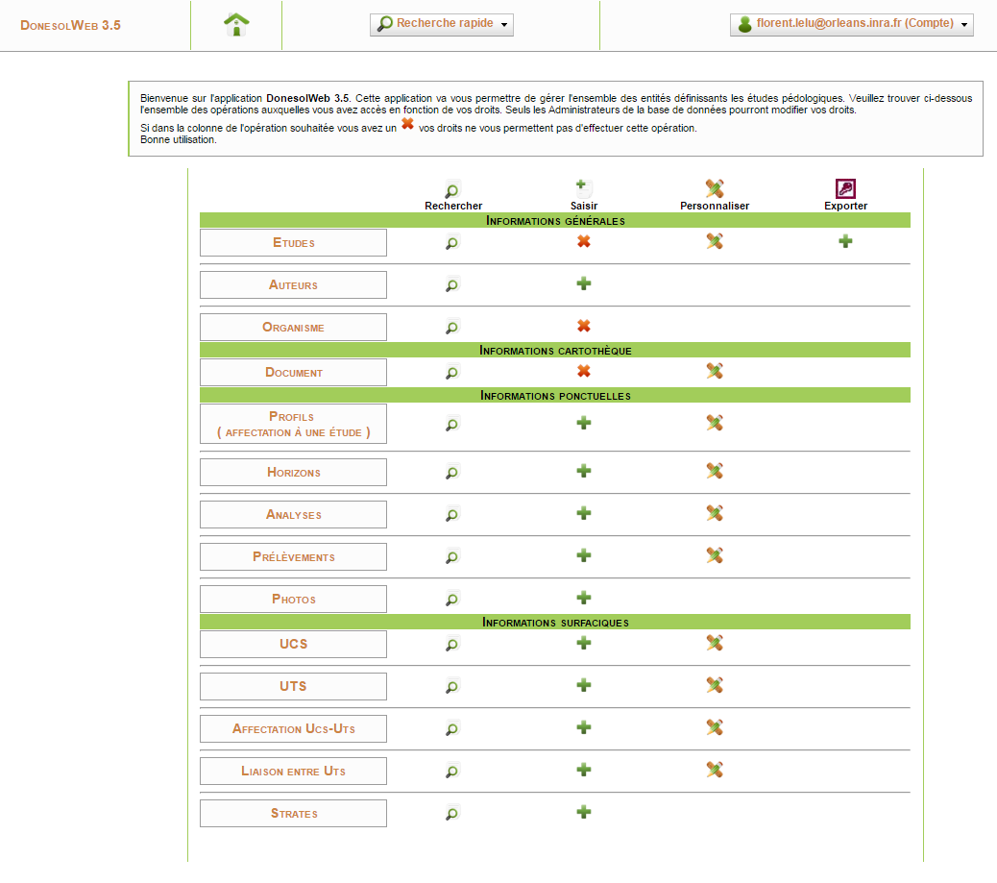
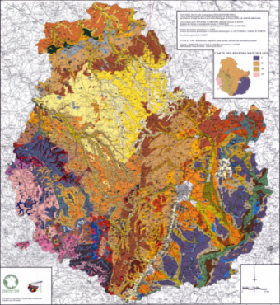
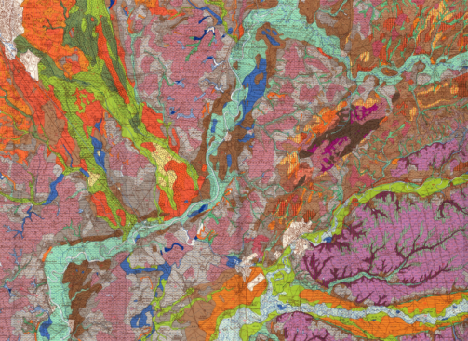
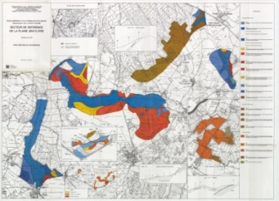
CONTEXTE
Inventaire Gestion et Conservation des Sols
Référentiel Régional Pédologique 1/250 000
- RRP
Connaissance Pédologique de la France 1/100 000 et 1/50 000
- CPF
DON
E
S
O
L
Secteur de Référence ≥ 1/10 000
- SR
  Lien vers DoneSol web : https://dw3.gissol.fr/login
Richer de Forges et al. (2014) Etude et Gestion des Sols
Laroche et al. (2014) Etude et Gestion des Sols
Florent LELU, A. C. Richer-de-Forges, G. Girot, C. Perrier, E. Tientcheu et D. Arrouays – JES 2016 Louvain la Neuve
07/ 07/ 2016
Notes:
1/250 000 : Aide à la décision au niveau national, régional et départemental
1/100 000 au 1/50 000 : Utilisation sur des bassins-versants, délimitations de terroirs
≥ 1/10 000 Utilisation directe au niveau de la parcelle (drainage, agriculture de précision, choix de variétés, ...)

Slide 5
CONTEXTE
Inventaire Gestion et Conservation des Sols
Référentiel Régional Pédologique 1/250 000
- RRP
Connaissance Pédologique de la France 1/100 000 et 1/50 000
- CPF
DON
E
S
O
L
Secteur de Référence ≥ 1/10 000
- SR
  Lien vers DoneSol web : https://dw3.gissol.fr/login
Richer de Forges et al. (2014) Etude et Gestion des Sols
Laroche et al. (2014) Etude et Gestion des Sols
Florent LELU, A. C. Richer-de-Forges, G. Girot, C. Perrier, E. Tientcheu et D. Arrouays – JES 2016 Louvain la Neuve
07/ 07/ 2016
Notes:
1/250 000 : Aide à la décision au niveau national, régional et départemental
1/100 000 au 1/50 000 : Utilisation sur des bassins-versants, délimitations de terroirs
≥ 1/10 000 Utilisation directe au niveau de la parcelle (drainage, agriculture de précision, choix de variétés, ...)

Slide 6
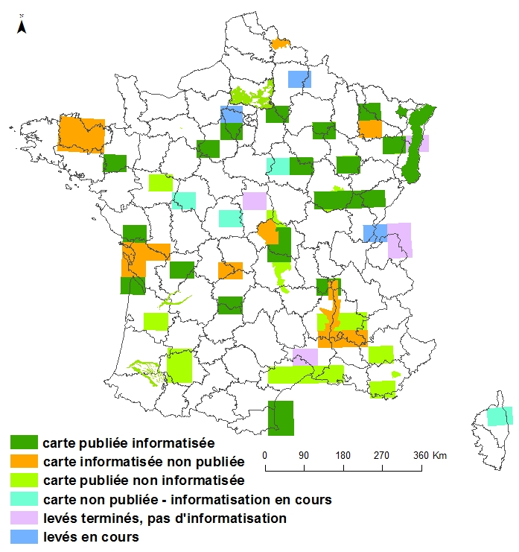
CONTEXTE
Volet Connaissance Pédologique de la France - CPF
Cartographie des sols à moyennes échelles : 1/100 000 et 1/50 000
Mis en place en 1968
Source importante de connaissances sur les sols
Utilisations multiples :
Cartes thématiques variées
Données d’entrée pour des modèles de recherche
Amélioration des cartographies numériques (GlobalSoilMap…)
Amélioration de la qualité des cartes au 1/250 000
…
Source : Richer de Forges et al. (2014) Etude et Gestion des Sols
Florent LELU, A. C. Richer-de-Forges, G. Girot, C. Perrier, E. Tientcheu et D. Arrouays – JES 2016 Louvain la Neuve
07/ 07/ 2016
Notes:
Attention préciser que CPF est encore d’actualité

Slide 7
CONTEXTE
Problématique et Objectif
Informatisation des cartes anciennes = enjeu majeur pour capitaliser les données existantes
Florent LELU, A. C. Richer-de-Forges, G. Girot, C. Perrier, E. Tientcheu et D. Arrouays – JES 2016 Louvain la Neuve
07/ 07/ 2016

Slide 8
CONTEXTE
Problématique et Objectif
Informatisation des cartes anciennes = enjeu majeur pour capitaliser les données existantes
MAIS incohérences d’interprétations des informations liées à :
    L’impossibilité de contacter l’auteur
    L’hétérogénéité de la qualité et de la quantité des données disponibles
Florent LELU, A. C. Richer-de-Forges, G. Girot, C. Perrier, E. Tientcheu et D. Arrouays – JES 2016 Louvain la Neuve
07/ 07/ 2016

Slide 9
CONTEXTE
Problématique et Objectif
Informatisation des cartes anciennes = enjeu majeur pour capitaliser les données existantes
MAIS incohérences d’interprétations des informations liées à :
    L’impossibilité de contacter l’auteur
    L’hétérogénéité de la qualité et de la quantité des données disponibles
→ Méthode d’informatisation adaptée aux cartes anciennes
Florent LELU, A. C. Richer-de-Forges, G. Girot, C. Perrier, E. Tientcheu et D. Arrouays – JES 2016 Louvain la Neuve
07/ 07/ 2016

Slide 10
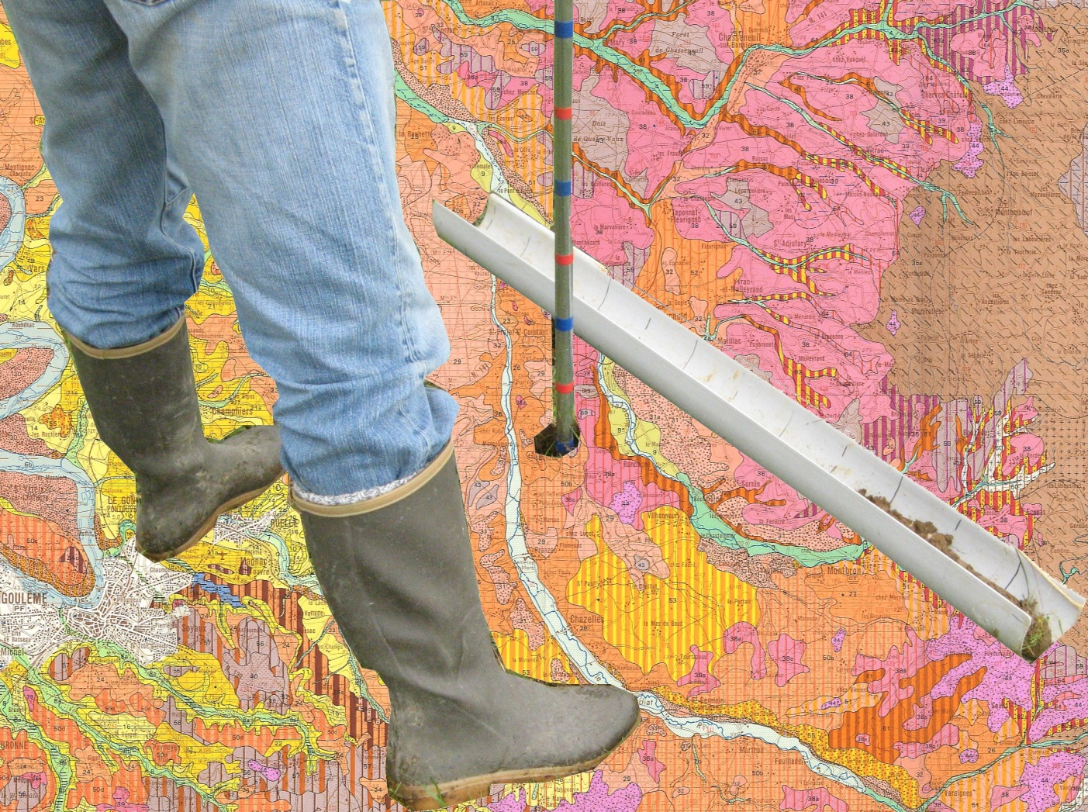
_02
ETAPES ET METHODOLOGIE
Exemple de la carte d’Angoulême
.010
Florent LELU, A. C. Richer-de-Forges, G. Girot, C. Perrier, E. Tientcheu et D. Arrouays – JES 2016 Louvain la Neuve
07/ 07/ 2016

Slide 11
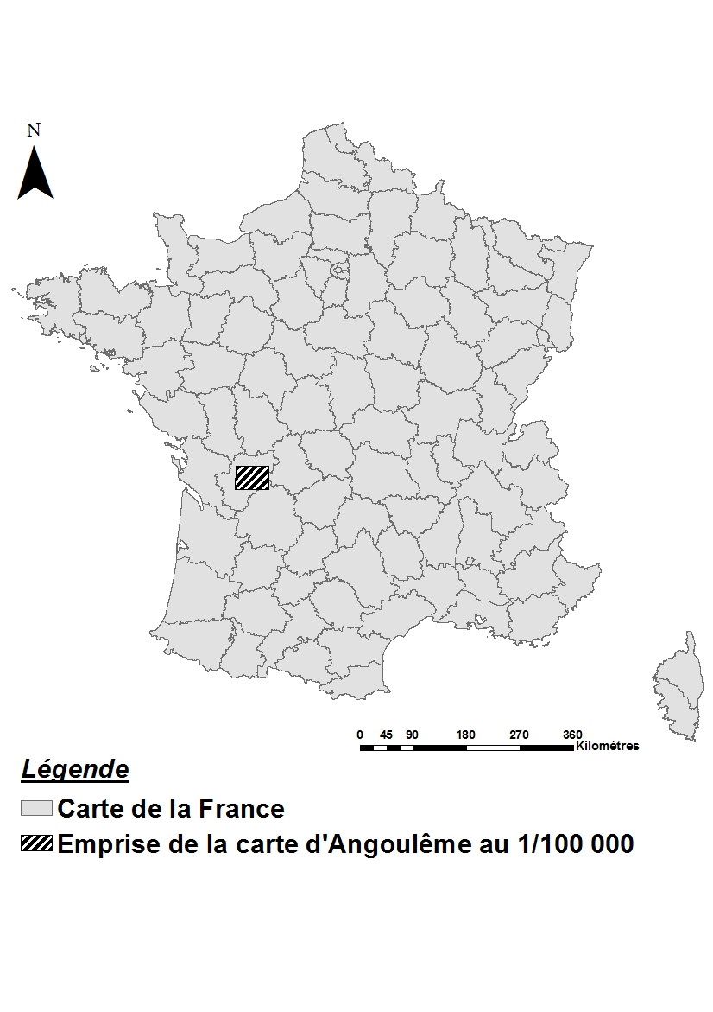
METHODOLOGIE
Exemple de la carte d’Angoulême
Carte pédologique d’Angoulême au 1/100 000
Editée en 1975
Rédigée par G. Callot
219 profils disponibles réalisés sur la période 1965 - 1975
Florent LELU, A. C. Richer-de-Forges, G. Girot, C. Perrier, E. Tientcheu et D. Arrouays – JES 2016 Louvain la Neuve
07/ 07/ 2016

Slide 12
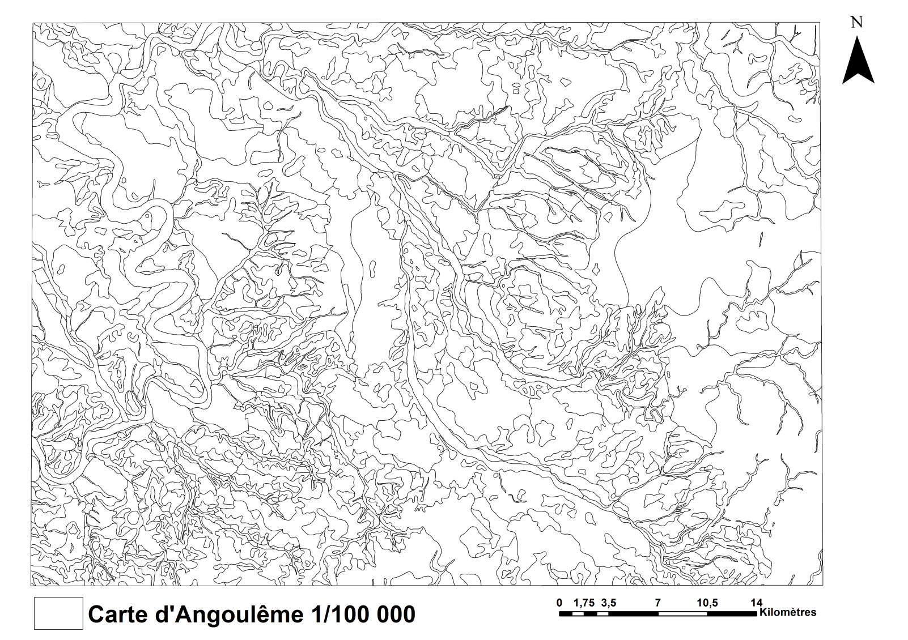
METHODOLOGIE
Exemple de la carte d’Angoulême
I - REALISATION D’UNE COUCHE GRAPHIQUE
Florent LELU, A. C. Richer-de-Forges, G. Girot, C. Perrier, E. Tientcheu et D. Arrouays – JES 2016 Louvain la Neuve
07/ 07/ 2016

Slide 13
METHODOLOGIE
Exemple de la carte d’Angoulême
I - REALISATION D’UNE COUCHE GRAPHIQUE
Digitalisation
Géo référencement
Labellisation des polygones
Florent LELU, A. C. Richer-de-Forges, G. Girot, C. Perrier, E. Tientcheu et D. Arrouays – JES 2016 Louvain la Neuve
07/ 07/ 2016

Slide 14
METHODOLOGIE
Exemple de la carte d’Angoulême
I - REALISATION D’UNE COUCHE GRAPHIQUE
II - REALISATION D’UNE BASE SEMANTIQUE (DoneSol)
Données ponctuelles
Florent LELU, A. C. Richer-de-Forges, G. Girot, C. Perrier, E. Tientcheu et D. Arrouays – JES 2016 Louvain la Neuve
07/ 07/ 2016
Notes:
État des lieux des données disponibles
Rattachées aux UTS grâce à la notice explicative ou à leurs localisations

Slide 15
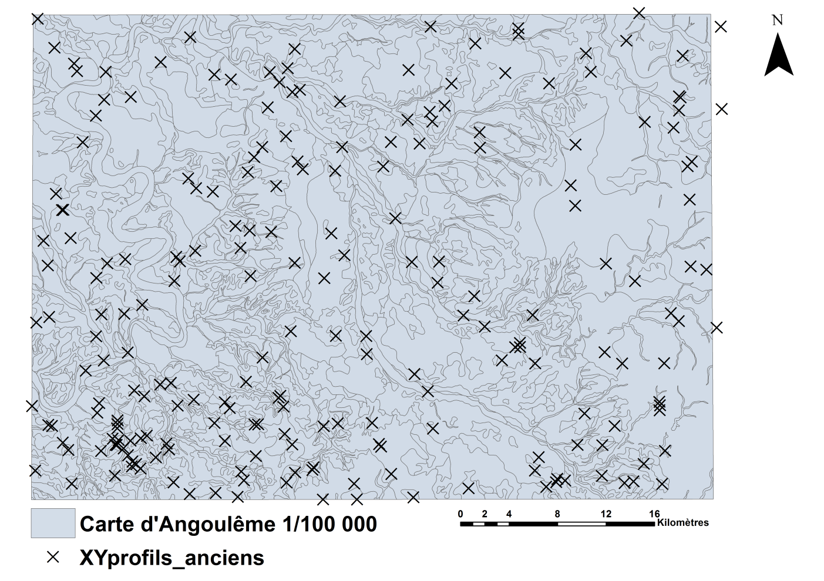
METHODOLOGIE
Exemple de la carte d’Angoulême
I - REALISATION D’UNE COUCHE GRAPHIQUE
II - REALISATION D’UNE BASE SEMANTIQUE (DoneSol)
Données ponctuelles
Florent LELU, A. C. Richer-de-Forges, G. Girot, C. Perrier, E. Tientcheu et D. Arrouays – JES 2016 Louvain la Neuve
07/ 07/ 2016
Notes:
État des lieux des données disponibles
Rattachées aux UTS grâce à la notice explicative ou à leurs localisations

Slide 16
METHODOLOGIE
Exemple de la carte d’Angoulême
I - REALISATION D’UNE COUCHE GRAPHIQUE
II - REALISATION D’UNE BASE SEMANTIQUE DONESOL
Données ponctuelles
Données surfaciques
Florent LELU, A. C. Richer-de-Forges, G. Girot, C. Perrier, E. Tientcheu et D. Arrouays – JES 2016 Louvain la Neuve
07/ 07/ 2016

Slide 17
METHODOLOGIE
Exemple de la carte d’Angoulême
I - REALISATION D’UNE COUCHE GRAPHIQUE
II - REALISATION D’UNE BASE SEMANTIQUE DONESOL
Données ponctuelles
Données surfaciques
Création des PRN
Classement par Petites Régions Naturelles (PRN) :
Classement par types de sols :
Collines et Plateaux du massif ancien
Terres de Doucins
Les Marches du Seuil du Poitou
Paysages vallonnés karstiques
Plaine alluviale de la Charente aval
Terres de Champagne Angoumois-Montmorelien
Terres de Groies de l’Angoumois
Terres de Groies de la limite Angoumois-Cognaçais
Vallées alluviales Charente, Vienne et affluents
SOLS PEU EVOLUES
SOLS CALCIMAGNESIQUES
SOLS FERSIALLITIQUES
SOLS BRUNIFIES
SOLS LESSIVES
SOLS HYDROMORPHES
ASSOCIATIONS DE SOLS
Florent LELU, A. C. Richer-de-Forges, G. Girot, C. Perrier, E. Tientcheu et D. Arrouays – JES 2016 Louvain la Neuve
07/ 07/ 2016

Slide 18
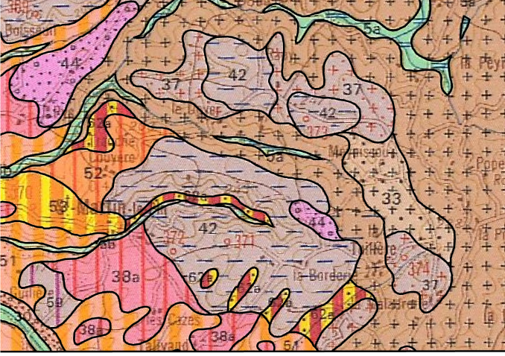
METHODOLOGIE
Exemple de la carte d’Angoulême
I - REALISATION D’UNE COUCHE GRAPHIQUE
II - REALISATION D’UNE BASE SEMANTIQUE DONESOL
Données ponctuelles
Données surfaciques
Création des UCS
Unité Cartographique de Sol (UCS) = couverture pédologique homogène ou pédopaysage
Florent LELU, A. C. Richer-de-Forges, G. Girot, C. Perrier, E. Tientcheu et D. Arrouays – JES 2016 Louvain la Neuve
07/ 07/ 2016

Slide 19

METHODOLOGIE
Exemple de la carte d’Angoulême
I - REALISATION D’UNE COUCHE GRAPHIQUE
II - REALISATION D’UNE BASE SEMANTIQUE DONESOL
Données ponctuelles
Données surfaciques
Création des UTS
DONNEES PONCTUELLES
Unité Typologique de Sol (UTS) = Types de sol
Florent LELU, A. C. Richer-de-Forges, G. Girot, C. Perrier, E. Tientcheu et D. Arrouays – JES 2016 Louvain la Neuve
07/ 07/ 2016
Notes:
UCS correspondent aux polygones de la couche graphique
UCS réorganisées par Petites Régions Naturelles au lieu de grand types de sols
UTS déduites des informations présentes dans la notice et des données ponctuelles

Slide 20
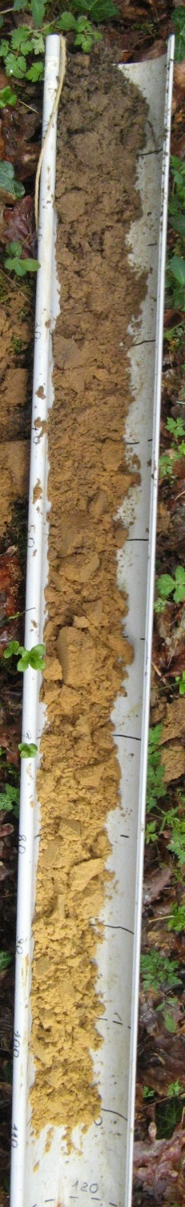
METHODOLOGIE
Exemple de la carte d’Angoulême
I - REALISATION D’UNE COUCHE GRAPHIQUE
II - REALISATION D’UNE BASE SEMANTIQUE DONESOL
III - ELABORATION D’UNE PHASE TERRAIN
Florent LELU, A. C. Richer-de-Forges, G. Girot, C. Perrier, E. Tientcheu et D. Arrouays – JES 2016 Louvain la Neuve
07/ 07/ 2016
Notes:
Selon la qualité et la quantité de données disponibles la phase terrain n’est donc pas obligatoire mais fortement conseillée
Dans le cas d’Angoulême elle était nécessaire

Slide 21
METHODOLOGIE
Exemple de la carte d’Angoulême
I - REALISATION D’UNE COUCHE GRAPHIQUE
II - REALISATION D’UNE BASE SEMANTIQUE DONESOL
III - ELABORATION D’UNE PHASE TERRAIN
Objectifs :
Compléter les UCS pour lesquelles les UTS présentent peu ou pas de profils
Florent LELU, A. C. Richer-de-Forges, G. Girot, C. Perrier, E. Tientcheu et D. Arrouays – JES 2016 Louvain la Neuve
07/ 07/ 2016
Notes:
Selon la qualité et la quantité de données disponibles la phase terrain n’est donc pas obligatoire mais fortement conseillée
Dans le cas d’Angoulême elle était nécessaire

Slide 22
METHODOLOGIE
Exemple de la carte d’Angoulême
I - REALISATION D’UNE COUCHE GRAPHIQUE
II - REALISATION D’UNE BASE SEMANTIQUE DONESOL
III - ELABORATION D’UNE PHASE TERRAIN
Objectifs :
Compléter les UCS pour lesquelles les UTS présentent peu ou pas de profils
Vérifier concordance entre sols décrits et sols observés
Florent LELU, A. C. Richer-de-Forges, G. Girot, C. Perrier, E. Tientcheu et D. Arrouays – JES 2016 Louvain la Neuve
07/ 07/ 2016
Notes:
Selon la qualité et la quantité de données disponibles la phase terrain n’est donc pas obligatoire mais fortement conseillée
Dans le cas d’Angoulême elle était nécessaire

Slide 23
METHODOLOGIE
Exemple de la carte d’Angoulême
I - REALISATION D’UNE COUCHE GRAPHIQUE
II - REALISATION D’UNE BASE SEMANTIQUE DONESOL
III - ELABORATION D’UNE PHASE TERRAIN
Objectifs :
Compléter les UCS pour lesquelles les UTS présentent peu ou pas de profils
Vérifier concordance entre sols décrits et sols observés
Valider limites des PRN
Florent LELU, A. C. Richer-de-Forges, G. Girot, C. Perrier, E. Tientcheu et D. Arrouays – JES 2016 Louvain la Neuve
07/ 07/ 2016
Notes:
Selon la qualité et la quantité de données disponibles la phase terrain n’est donc pas obligatoire mais fortement conseillée
Dans le cas d’Angoulême elle était nécessaire

Slide 24
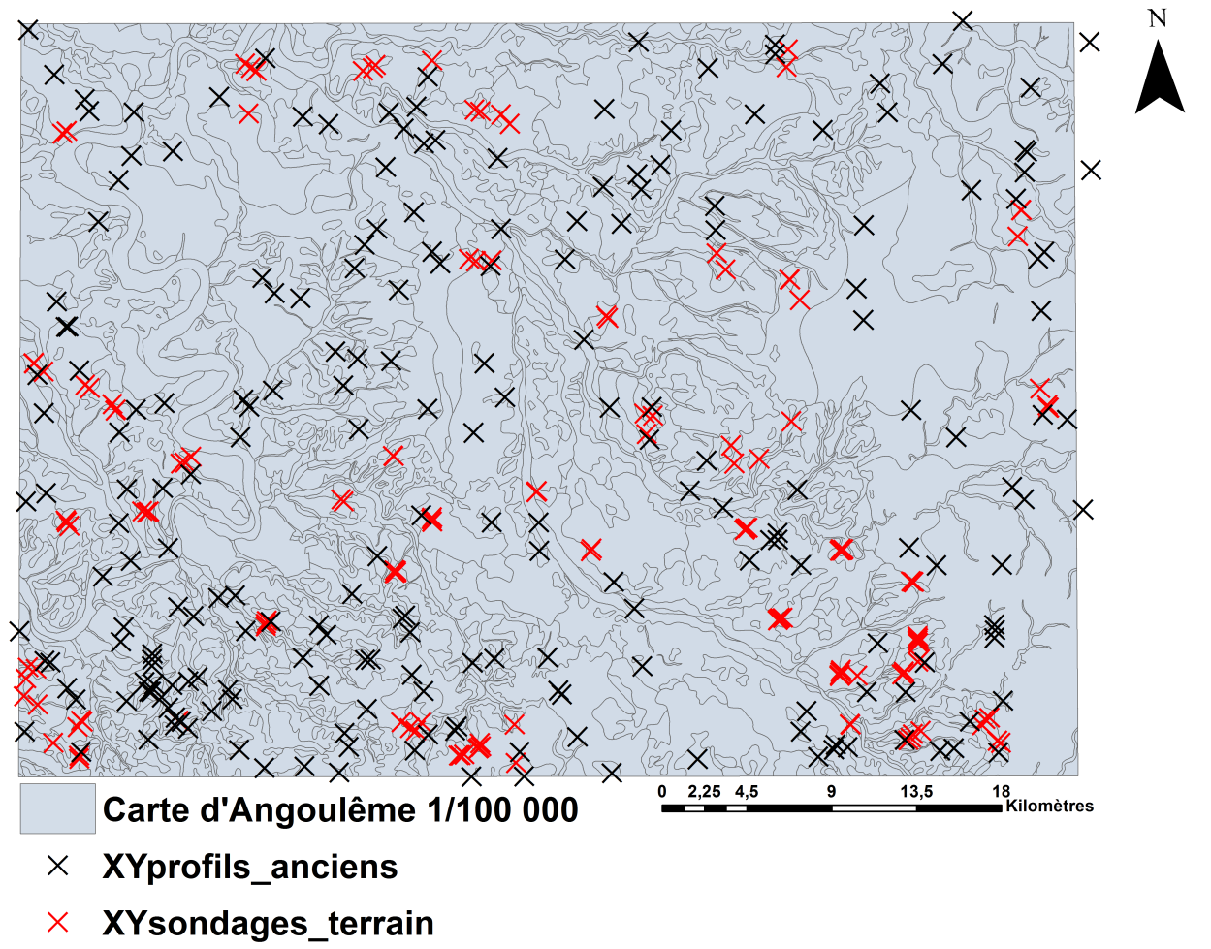
METHODOLOGIE
Exemple de la carte d’Angoulême
I - REALISATION D’UNE COUCHE GRAPHIQUE
II - REALISATION D’UNE BASE SEMANTIQUE DONESOL
III - ELABORATION D’UNE PHASE TERRAIN
Florent LELU, A. C. Richer-de-Forges, G. Girot, C. Perrier, E. Tientcheu et D. Arrouays – JES 2016 Louvain la Neuve
07/ 07/ 2016
Notes:
Compléter UCS où les UTS présentent pas ou peu de profils caractéristiques
Echantillonnage orienté + stratégie de transects
Vérifier la concordance entre sols prédits et sols observés
Valider limites des PRN

Slide 25
METHODOLOGIE
Exemple de la carte d’Angoulême
I - REALISATION D’UNE COUCHE GRAPHIQUE
II - REALISATION D’UNE BASE SEMANTIQUE DONESOL
III - ELABORATION D’UNE PHASE TERRAIN
Echantillonnage orienté
+
Stratégie de transects
Florent LELU, A. C. Richer-de-Forges, G. Girot, C. Perrier, E. Tientcheu et D. Arrouays – JES 2016 Louvain la Neuve
07/ 07/ 2016
Notes:
Compléter UCS où les UTS présentent pas ou peu de profils caractéristiques
Echantillonnage orienté + stratégie de transects
Vérifier la concordance entre sols prédits et sols observés
Valider limites des PRN

Slide 26
_03
RESULTATS
Exemple de la carte d’Angoulême
.026
Florent LELU, A. C. Richer-de-Forges, G. Girot, C. Perrier, E. Tientcheu et D. Arrouays – JES 2016 Louvain la Neuve
07/ 07/ 2016
Notes:
Rajouter une illustration

Slide 27
RESULTATS
Temps de travail nécessaire par phases de travail
Cas de la carte d’Angoulême
Phase de travail | Temps passé (ETPjour)
1. Numérisation | 3
2. Structuration de la base de données (création PRN) 3. Création des UCS et UTS 4. Saisie des données sur DoneSol 5. Vérifications des saisies | 5 à 10 60 50 10
6. Préparation de la phase de terrain 7. Réalisation de la phase de terrain (5 jours) | 10 30
8. Traitement des échantillons et saisie des sondages (description et analyse) 9. Traitement des nouvelles données (allocation des sondages) | 20 5
TOTAL | ~ 200
1ère étape
Florent LELU, A. C. Richer-de-Forges, G. Girot, C. Perrier, E. Tientcheu et D. Arrouays – JES 2016 Louvain la Neuve
07/ 07/ 2016

Slide 28
RESULTATS
Temps de travail nécessaire par phases de travail
Cas de la carte d’Angoulême
Phase de travail | Temps passé (ETPjour)
1. Numérisation | 3
2. Structuration de la base de données (création PRN) 3. Création des UCS et UTS 4. Saisie des données sur DoneSol 5. Vérifications des saisies | 5 à 10 60 50 10
6. Préparation de la phase de terrain 7. Réalisation de la phase de terrain (5 jours) | 10 30
8. Traitement des échantillons et saisie des sondages (description et analyse) 9. Traitement des nouvelles données (allocation des sondages) | 20 5
TOTAL | ~ 200
1ère étape
2ème étape
Florent LELU, A. C. Richer-de-Forges, G. Girot, C. Perrier, E. Tientcheu et D. Arrouays – JES 2016 Louvain la Neuve
07/ 07/ 2016

Slide 29
RESULTATS
Temps de travail nécessaire par phases de travail
Cas de la carte d’Angoulême
Phase de travail | Temps passé (ETPjour)
1. Numérisation | 3
2. Structuration de la base de données (création PRN) 3. Création des UCS et UTS 4. Saisie des données sur DoneSol 5. Vérifications des saisies | 5 à 10 60 50 10
6. Préparation de la phase de terrain 7. Réalisation de la phase de terrain (5 jours) | 10 30
8. Traitement des échantillons et saisie des sondages (description et analyse) 9. Traitement des nouvelles données (allocation des sondages) | 20 5
TOTAL | ~ 200
1ère étape
2ème étape
3ème étape
Florent LELU, A. C. Richer-de-Forges, G. Girot, C. Perrier, E. Tientcheu et D. Arrouays – JES 2016 Louvain la Neuve
07/ 07/ 2016

Slide 30
RESULTATS
Répartition des données ponctuelles
Florent LELU, A. C. Richer-de-Forges, G. Girot, C. Perrier, E. Tientcheu et D. Arrouays – JES 2016 Louvain la Neuve
07/ 07/ 2016

Slide 31
RESULTATS
Concordance types de sols décrits/sols observés
Taux de concordance par type de sols décrits:
LELU et al. (2016) Etude et Gestion des Sols
Florent LELU, A. C. Richer-de-Forges, G. Girot, C. Perrier, E. Tientcheu et D. Arrouays – JES 2016 Louvain la Neuve
07/ 07/ 2016

Slide 32
RESULTATS
Concordance types de sols décrits/sols observés
Taux de concordance par type de sols décrits:
Sols lessivés : 20%
  Sols observés à la place : BRUNISOLS luvique et PLANOSOLS
LELU et al. (2016) Etude et Gestion des Sols
Florent LELU, A. C. Richer-de-Forges, G. Girot, C. Perrier, E. Tientcheu et D. Arrouays – JES 2016 Louvain la Neuve
07/ 07/ 2016

Slide 33
RESULTATS
Concordance types de sols décrits/sols observés
Taux de concordance par type de sols décrits :
Sols lessivés : 20%
Sols fersiallitiques carbonatés : 28%
  Sols observés à la place : CALCOSOLS, RENDOSOLS, CALCISOLS, RENDISOLS
LELU et al. (2016) Etude et Gestion des Sols
Florent LELU, A. C. Richer-de-Forges, G. Girot, C. Perrier, E. Tientcheu et D. Arrouays – JES 2016 Louvain la Neuve
07/ 07/ 2016

Slide 34
RESULTATS
Concordance types de sols décrits/sols observés
Taux de concordance par type de sols décrits :
Sols lessivés : 20%
Sols fersiallitiques carbonatés : 28%
Sols bruns : 52%
  Sols observés à la place : ALOCRISOLS, REDOXISOLS, ARENOSOLS et sols lessivés
LELU et al. (2016) Etude et Gestion des Sols
Florent LELU, A. C. Richer-de-Forges, G. Girot, C. Perrier, E. Tientcheu et D. Arrouays – JES 2016 Louvain la Neuve
07/ 07/ 2016

Slide 35
RESULTATS
Concordance types de sols décrits/sols observés
Taux de concordance par type de sols décrits :
Sols lessivés : 20%
Sols fersiallitiques carbonatés : 28%
Sols bruns : 52%
Sols tourbeux : 67%
  Sols observés à la place : CALCOSOLS drainés ou anthropiques
LELU et al. (2016) Etude et Gestion des Sols
Florent LELU, A. C. Richer-de-Forges, G. Girot, C. Perrier, E. Tientcheu et D. Arrouays – JES 2016 Louvain la Neuve
07/ 07/ 2016

Slide 36
RESULTATS
Concordance types de sols décrits/sols observés
Taux de concordance par type de sols décrits :
Sols lessivés : 20%
Sols fersiallitiques carbonatés : 28%
Sols bruns : 52%
Sols tourbeux : 67%
Sols calcimagnésiques : 84%
  Sols observés à la place : sols lessivés, BRUNISOLS, ARENOSOLS, HISTOSOLS
LELU et al. (2016) Etude et Gestion des Sols
Florent LELU, A. C. Richer-de-Forges, G. Girot, C. Perrier, E. Tientcheu et D. Arrouays – JES 2016 Louvain la Neuve
07/ 07/ 2016

Slide 37
_04
DISCUSSION
Exemple de la carte d’Angoulême
.037
Florent LELU, A. C. Richer-de-Forges, G. Girot, C. Perrier, E. Tientcheu et D. Arrouays – JES 2016 Louvain la Neuve
07/ 07/ 2016
Notes:
Rajouter 1 illustration

Slide 38
DISCUSSION
Intérêt de la phase terrain
Différences d’observations causées par :
Florent LELU, A. C. Richer-de-Forges, G. Girot, C. Perrier, E. Tientcheu et D. Arrouays – JES 2016 Louvain la Neuve
07/ 07/ 2016
Notes:
ALOCRISOLS (RP 2008) dérivés des sols bruns (CPCS)
ARENOSOLS (RP 2008) dérivés des sols peu évolués (CPCS)
PLANOSOLS (RP 2008) dérivés des sols lessivés (CPCS)

Slide 39
DISCUSSION
Intérêt de la phase terrain
Différences d’observations causées par :
  Évolution de la classification de sol
CPCS 1967
Sols bruns
Sols lessivés
Sols peu évolués
RP 2008
BRUNISOLS
ALOCRISOLS
BRUNISOLS luviques
LUVISOLS
NEOLUVISOLS
PLANOSOLS
ARENOSOLS …
Florent LELU, A. C. Richer-de-Forges, G. Girot, C. Perrier, E. Tientcheu et D. Arrouays – JES 2016 Louvain la Neuve
07/ 07/ 2016
Notes:
ALOCRISOLS (RP 2008) dérivés des sols bruns (CPCS)
ARENOSOLS (RP 2008) dérivés des sols peu évolués (CPCS)
PLANOSOLS (RP 2008) dérivés des sols lessivés (CPCS)

Slide 40
DISCUSSION
Intérêt de la phase terrain
Différences d’observations causées par :
  Évolution de la classification de sol
  Évolution anthropique ou naturelle du sol
Florent LELU, A. C. Richer-de-Forges, G. Girot, C. Perrier, E. Tientcheu et D. Arrouays – JES 2016 Louvain la Neuve
07/ 07/ 2016
Notes:
Attention BRUNISOL → LUVISOL pas sûr du tout

Slide 41
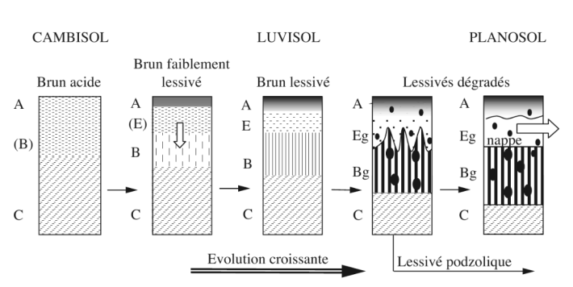
DISCUSSION
Intérêt de la phase terrain
Différences d’observations causées par :
  Évolution de la classification de sol
  Évolution anthropique ou naturelle du sol
BRUNISOLS
LUVISOLS
Florent LELU, A. C. Richer-de-Forges, G. Girot, C. Perrier, E. Tientcheu et D. Arrouays – JES 2016 Louvain la Neuve
07/ 07/ 2016
Notes:
Attention BRUNISOL → LUVISOL pas sûr du tout

Slide 42
DISCUSSION
Intérêt de la phase terrain
Différences d’observations causées par :
  Évolution de la classification de sol
  Évolution anthropique ou naturelle du sol
BRUNISOLS
NATUREL
LUVISOLS
Florent LELU, A. C. Richer-de-Forges, G. Girot, C. Perrier, E. Tientcheu et D. Arrouays – JES 2016 Louvain la Neuve
07/ 07/ 2016
Notes:
Attention BRUNISOL → LUVISOL pas sûr du tout

Slide 43
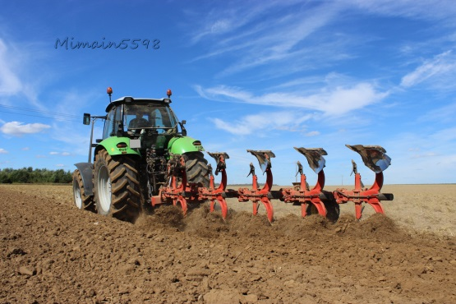
DISCUSSION
Intérêt de la phase terrain
Différences d’observations causées par :
  Évolution de la classification de sol
  Évolution anthropique ou naturelle du sol
FERSIALSOLS CARBONATES
BRUNISOLS
NATUREL
LUVISOLS
CALCOSOLS rouges
Florent LELU, A. C. Richer-de-Forges, G. Girot, C. Perrier, E. Tientcheu et D. Arrouays – JES 2016 Louvain la Neuve
07/ 07/ 2016
Notes:
Attention BRUNISOL → LUVISOL pas sûr du tout

Slide 44
DISCUSSION
Intérêt de la phase terrain
Différences d’observations causées par :
  Évolution de la classification de sol
  Évolution anthropique ou naturelle du sol
FERSIALSOLS CARBONATES
BRUNISOLS
NATUREL
ANTHROPIQUE
LUVISOLS
CALCOSOLS rouges
Florent LELU, A. C. Richer-de-Forges, G. Girot, C. Perrier, E. Tientcheu et D. Arrouays – JES 2016 Louvain la Neuve
07/ 07/ 2016
Notes:
Attention BRUNISOL → LUVISOL pas sûr du tout

Slide 45
DISCUSSION
Intérêt de la phase terrain
Différences d’observations causées par :
  Évolution de la classification de sol
  Évolution anthropique ou naturelle du sol
FERSIALSOLS CARBONATES
BRUNISOLS
Effet de classification ?
NATUREL
ANTHROPIQUE
LUVISOLS
CALCOSOLS rouges
Florent LELU, A. C. Richer-de-Forges, G. Girot, C. Perrier, E. Tientcheu et D. Arrouays – JES 2016 Louvain la Neuve
07/ 07/ 2016
Notes:
Attention BRUNISOL → LUVISOL pas sûr du tout

Slide 46
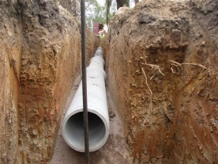
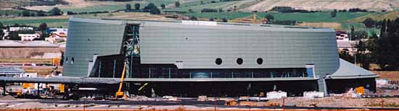
DISCUSSION
Intérêt de la phase terrain
Différences d’observations causées par :
  Évolution de la classification de sol
  Évolution anthropique ou naturelle du sol
FERSIALSOLS CARBONATES
BRUNISOLS
HISTOSOLS carbonatés
Effet de classification ?
NATUREL
ANTHROPIQUE
LUVISOLS
CALCOSOLS rouges
Sols calcaires drainés/anthropiques
Florent LELU, A. C. Richer-de-Forges, G. Girot, C. Perrier, E. Tientcheu et D. Arrouays – JES 2016 Louvain la Neuve
07/ 07/ 2016
Notes:
Attention BRUNISOL → LUVISOL pas sûr du tout

Slide 47
DISCUSSION
Intérêt de la phase terrain
Différences d’observations causées par :
  Évolution de la classification de sol
  Évolution anthropique ou naturelle du sol
FERSIALSOLS CARBONATES
BRUNISOLS
HISTOSOLS carbonatés
Effet de classification ?
NATUREL
ANTHROPIQUE
ANTHROPIQUE
LUVISOLS
CALCOSOLS rouges
Sols calcaires drainés/anthropiques
Florent LELU, A. C. Richer-de-Forges, G. Girot, C. Perrier, E. Tientcheu et D. Arrouays – JES 2016 Louvain la Neuve
07/ 07/ 2016
Notes:
Attention BRUNISOL → LUVISOL pas sûr du tout

Slide 48
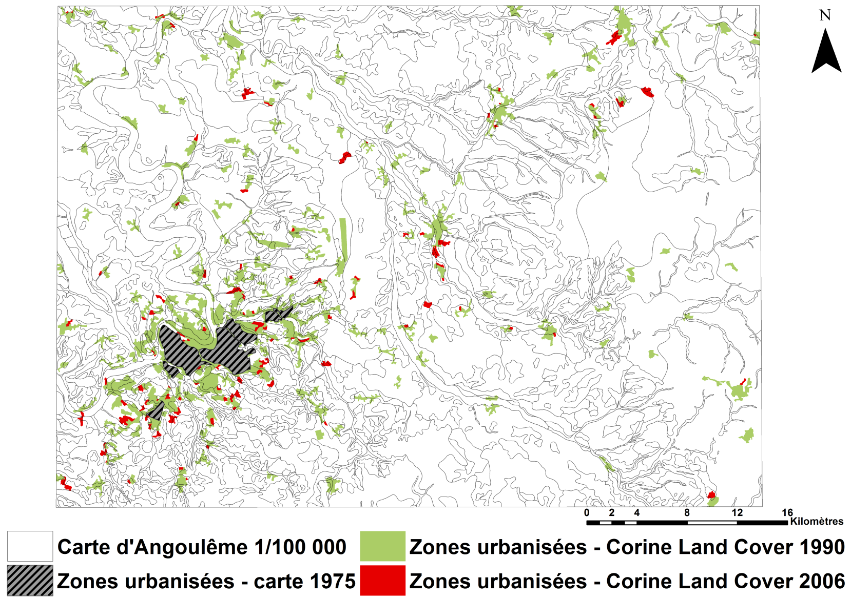
DISCUSSION
Évolution de l’urbanisation
Florent LELU, A. C. Richer-de-Forges, G. Girot, C. Perrier, E. Tientcheu et D. Arrouays – JES 2016 Louvain la Neuve
07/ 07/ 2016
Notes:
Mettre la figure en couleur avec des couleurs tranchées et une légende beaucoup plus grosse (taille min = 24)

Slide 49
DISCUSSION
Évolution de l’urbanisation
Chiffres de l’urbanisation (Corine Land Cover 1990-2006) :
France : 10%
Angoulême : 7%
Florent LELU, A. C. Richer-de-Forges, G. Girot, C. Perrier, E. Tientcheu et D. Arrouays – JES 2016 Louvain la Neuve
07/ 07/ 2016
Notes:
Mettre la figure en couleur avec des couleurs tranchées et une légende beaucoup plus grosse (taille min = 24)

Slide 50
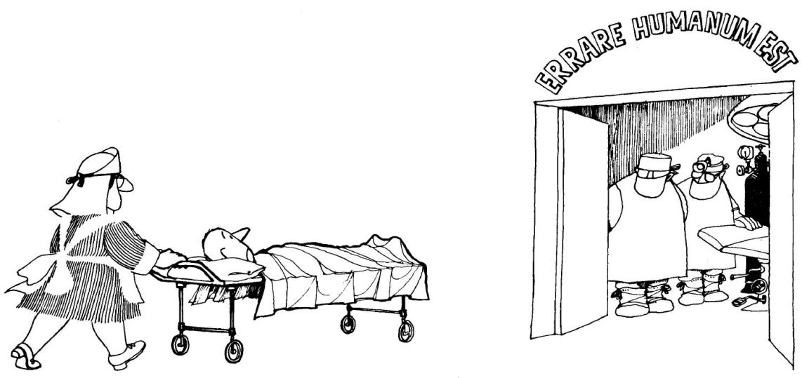
DISCUSSION
Intérêt de la phase terrain
Différences d’observations causées par :
  Évolution de la classification de sol
  Évolution anthropique ou naturelle du sol
  Incertitude liée aux limites entre deux UCS ou à une mauvaise interprétation de la notice
Florent LELU, A. C. Richer-de-Forges, G. Girot, C. Perrier, E. Tientcheu et D. Arrouays – JES 2016 Louvain la Neuve
07/ 07/ 2016

Slide 51
DISCUSSION
Répartition des différences d’allocations
Florent LELU, A. C. Richer-de-Forges, G. Girot, C. Perrier, E. Tientcheu et D. Arrouays – JES 2016 Louvain la Neuve
07/ 07/ 2016
Notes:
Lire la légende dès le début

Slide 52
DISCUSSION
Réflexion autour de l’utilisation des cartes anciennes
Doit-on mettre à jour les données anciennes de la carte aves les informations actuelles ou la numérisation doit-elle correspondre à la carte au moment de sa réalisation ?
Florent LELU, A. C. Richer-de-Forges, G. Girot, C. Perrier, E. Tientcheu et D. Arrouays – JES 2016 Louvain la Neuve
07/ 07/ 2016

Slide 53
DISCUSSION
Réflexion autour de l’utilisation des cartes anciennes
Doit-on mettre à jour les données anciennes de la carte aves les informations actuelles ou la numérisation doit-elle correspondre à la carte au moment de sa réalisation ?
Notre proposition :
    Une carte ancienne réalisée à partir de la notice
    Une carte partiellement actualisée (graphique + sémantique)
Florent LELU, A. C. Richer-de-Forges, G. Girot, C. Perrier, E. Tientcheu et D. Arrouays – JES 2016 Louvain la Neuve
07/ 07/ 2016

Slide 54
DISCUSSION
Limites de la méthode
Méthode d’échantillonnage → maximise le nombre de non concordance
Florent LELU, A. C. Richer-de-Forges, G. Girot, C. Perrier, E. Tientcheu et D. Arrouays – JES 2016 Louvain la Neuve
07/ 07/ 2016

Slide 55

DISCUSSION
Limites de la méthode
Méthode d’échantillonnage → maximise le nombre de non concordance
Chronophage
Florent LELU, A. C. Richer-de-Forges, G. Girot, C. Perrier, E. Tientcheu et D. Arrouays – JES 2016 Louvain la Neuve
07/ 07/ 2016

Slide 56
_05
CONCLUSION
.056
Florent LELU, A. C. Richer-de-Forges, G. Girot, C. Perrier, E. Tientcheu et D. Arrouays – JES 2016 Louvain la Neuve
07/ 07/ 2016

Slide 57
CONCLUSION
Nécessité de sauvegarder et capitaliser les connaissances acquises sur les sols depuis 1960
  informatisation des cartes pédologiques anciennes
Florent LELU, A. C. Richer-de-Forges, G. Girot, C. Perrier, E. Tientcheu et D. Arrouays – JES 2016 Louvain la Neuve
07/ 07/ 2016
Notes:
Selon la qualité de la carte une phase terrain peut être obligatoire

Slide 58
CONCLUSION
Nécessité de sauvegarder et capitaliser les connaissances acquises sur les sols depuis 1960
  informatisation des cartes pédologiques anciennes
Attention : qualité de la notice, quantité de données disponibles, évolution de la classification, évolution anthropique ou naturelle du sol, …
Florent LELU, A. C. Richer-de-Forges, G. Girot, C. Perrier, E. Tientcheu et D. Arrouays – JES 2016 Louvain la Neuve
07/ 07/ 2016
Notes:
Selon la qualité de la carte une phase terrain peut être obligatoire

Slide 59
CONCLUSION
Nécessité de sauvegarder et capitaliser les connaissances acquises sur les sols depuis 1960
  informatisation des cartes pédologiques anciennes
Attention : qualité de la notice, quantité de données disponibles, évolution de la classification, évolution anthropique ou naturelle du sol, …
Importance de la phase terrain → validation et compréhension des évolutions et localisation des changements
Florent LELU, A. C. Richer-de-Forges, G. Girot, C. Perrier, E. Tientcheu et D. Arrouays – JES 2016 Louvain la Neuve
07/ 07/ 2016
Notes:
Selon la qualité de la carte une phase terrain peut être obligatoire

Slide 60
CONCLUSION
Nécessité de sauvegarder et capitaliser les connaissances acquises sur les sols depuis 1960
  informatisation des cartes pédologiques anciennes
Attention : qualité de la notice, quantité de données disponibles, évolution de la classification, évolution anthropique ou naturelle du sol, …
Importance de la phase terrain → validation et compréhension des évolutions et localisation des changements
2 cartes : version originale + version partiellement réactualisée
Florent LELU, A. C. Richer-de-Forges, G. Girot, C. Perrier, E. Tientcheu et D. Arrouays – JES 2016 Louvain la Neuve
07/ 07/ 2016
Notes:
Selon la qualité de la carte une phase terrain peut être obligatoire

Slide 61
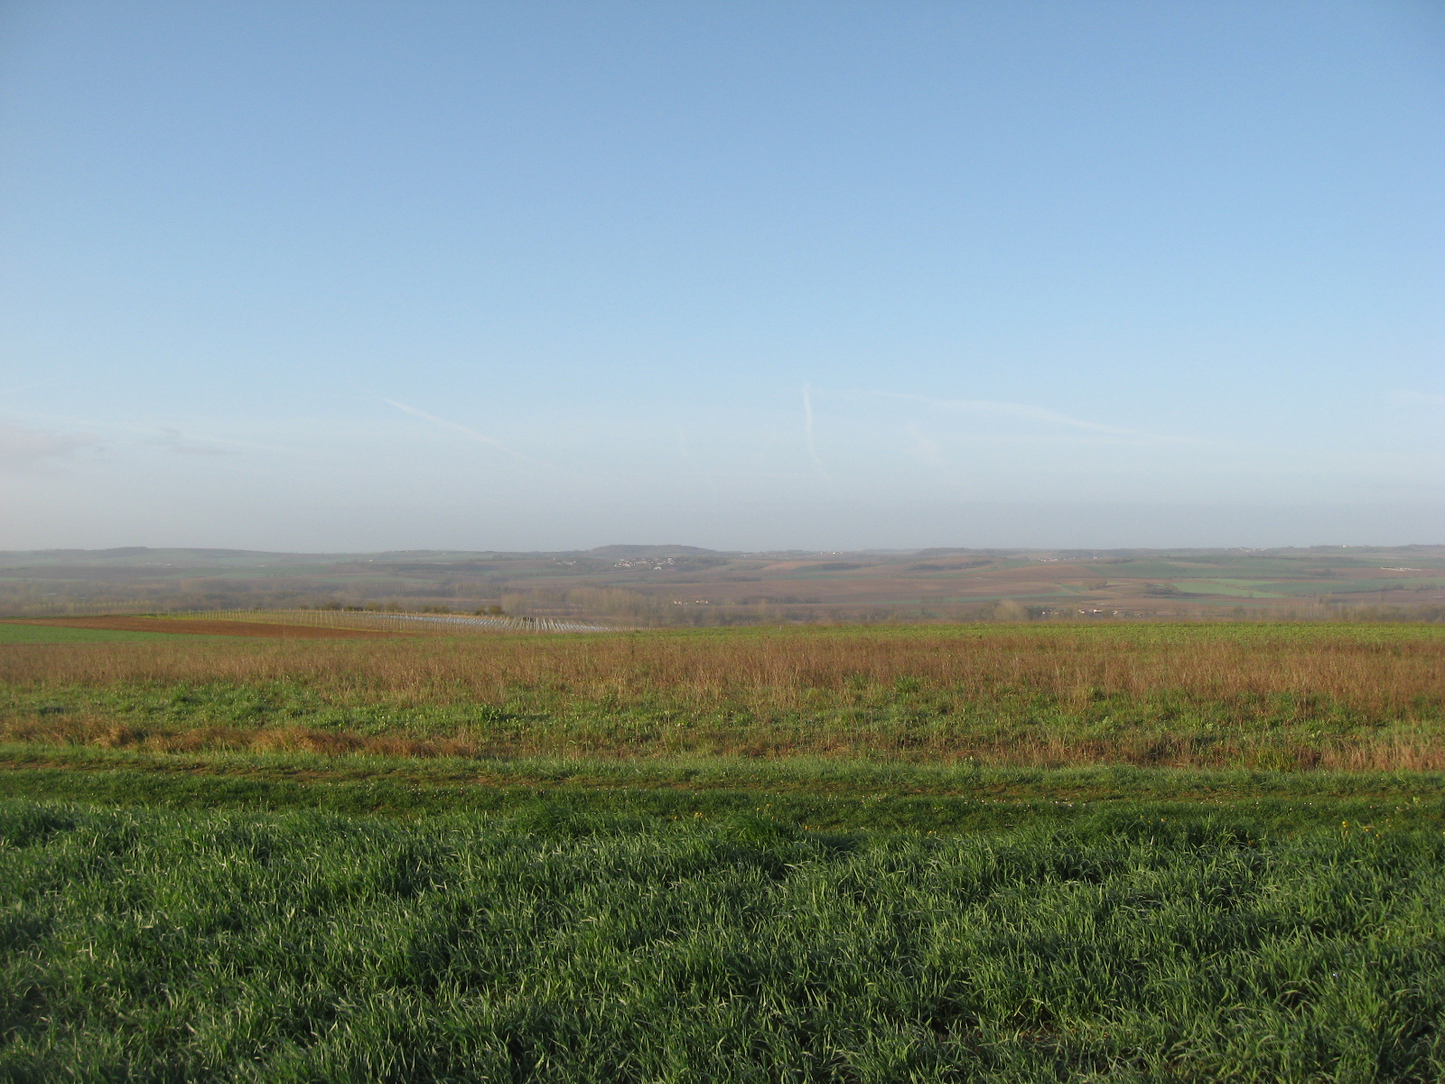
Merci de votre attention
Lelu F., Richer-de-Forges A. C., Girot G., Perrier C., Tientcheu E., Arrouays D., 2016 – Méthodologie pour l’informatisation et l’actualisation d’une carte pédologique ancienne publiée au 1/100 000. Etude et Gestion des Sols, 23, pp 21-34
Florent LELU, A. C. Richer-de-Forges, G. Girot, C. Perrier, E. Tientcheu et D. Arrouays – JES 2016 Louvain la Neuve
07/ 07/ 2016

